Slide 1
Создание Центра образования естественно-научной и технологической направленности «Точка Роста» федерального проекта «Современная школа» национального проекта «Образование» на базе МБОУ ПГО « СОШ с.Полдневая»

Slide 2
-Нормативная база - Конституция Российской Федерации; Закон Российской Федерации «Об образовании в Российской Федерации» от 29.12.2012 года № 273; - Распоряжение Министерства Просвещения РФ от 12.01.2021 г № Р-6 «Об утверждении методических рекомендаций по созданию и функционированию в общеобразовательных организациях, расположенных в сельской местности и малых городах, центров образования естественно-научной и технологической направленностей»; - Приказ Министерства образования и молодёжной политики Свердловской области от 09.08.2021 № 02-01-81/8899 «Об утверждении перечня общеобразовательных организаций, на базе которых в 2022 году планируется создание центров «Точка Роста»;

Slide 3
Кадровый состав и штатная численность Центра
Категория персонала​ | Позиция ​ (содержание деятельности)​ | ФИО сотрудника​
Управленческий персонал​ | Руководитель​ | Видясова Зинаида Олеговна​
Основной персонал (учебная часть)​ | Учитель информатики, педагог дополнительного образования​ | Малышев Александр Владимирович.​
 | Учитель физики, педагог дополнительного образования | Жалиева Эльмира Халиловна
 | Учитель технологии, педагог дополнительного образования ​ | Видясова Зинаида Олеговна
 | Учитель химии и биологии, педагог дополнительного образования | Калимуллина Эльвира Ураловна
​ | Педагог дополнительного образования | Бубликова Марина Владимировна, Косова Елена Амурхановна

Slide 4
Потребность в курсовой подготовке педагогов Центра «Точка Роста»
№ п/п | Проходят обучение | Кол-во человек
Дополнительное образование
1 | Институт повышения квалификации и профессиональной подготовки Программа профессиональной переподготовки «Дополнительное образование детей и взрослых» количество часов – 580 | 6

Slide 5
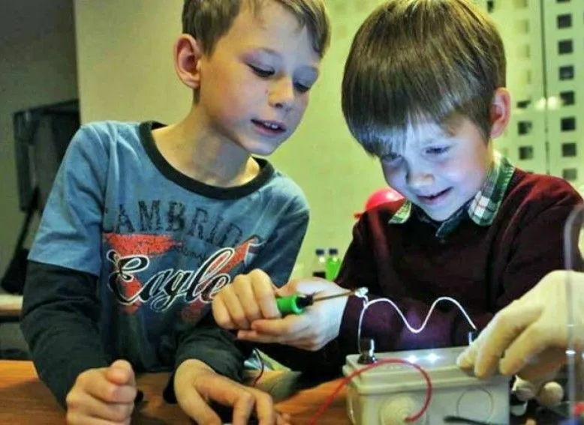
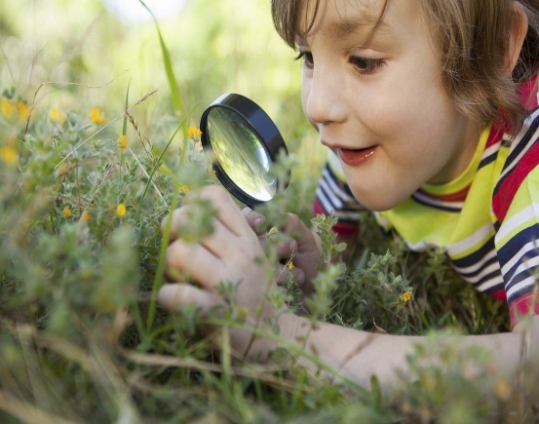
Программы дополнительного образования детей Центра образования «Точка Роста»
 | Наименование программы | Аннотация
 | Дополнительная общеобразовательная общеразвивающая программа естественно-научной направленности «Юный физик». Возраст обучающихся: 6-7 класс; | Цель программы: формирование целостного представления о мире, основанного на приобретенных знаниях, умениях, навыках и способах практической деятельности. Приобретение опыта индивидуальной и коллективной деятельности при проведении исследовательских работ. Подготовка к осуществлению осознанного выбора профессиональной ориентации.
 | Дополнительная общеобразовательная общеразвивающая программа естественно-научной направленности «В мире растений». Возраст обучающихся: 5 класс; | Цель программы: создание условий, которые способствуют расширению биологических знаний, обучающихся о природе и царстве растений. Программа даёт возможность обобщить, систематизировать, расширить имеющиеся у детей представления о многообразии, строении и значении растений.

Slide 6
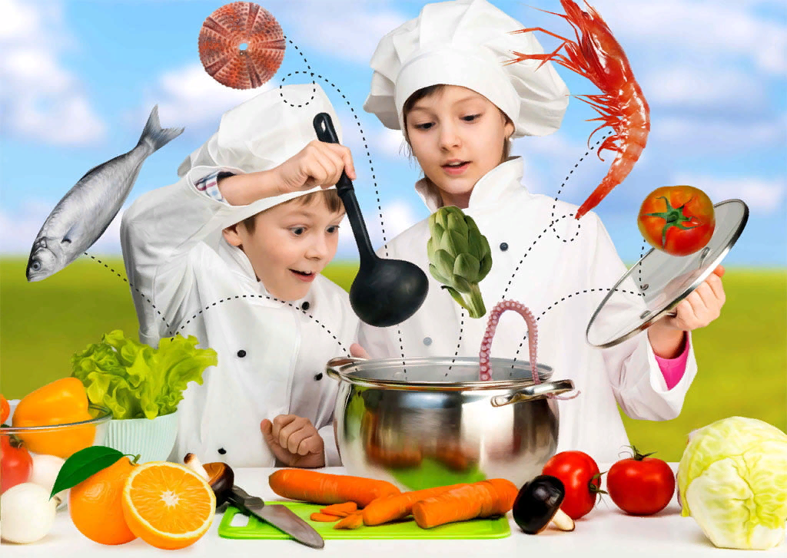
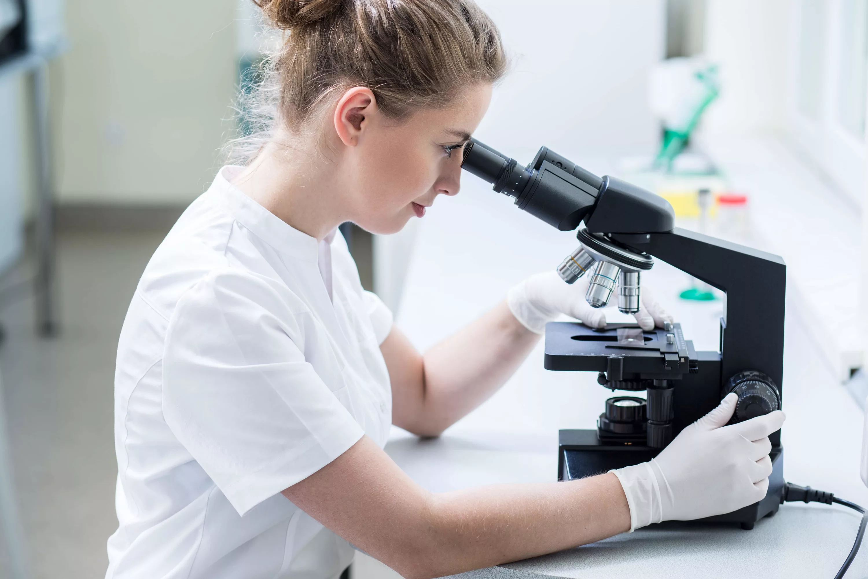
Программы дополнительного образования детей Центра образования «Точка Роста»
 | Наименование программы | Аннотация
 | Дополнительная общеобразовательная общеразвивающая программа технологической направленности «Школа юных поварят» Возраст обучающихся:5-6 класс | Цель программы: - дать бучающимся знания о рациональном питании; -сформировать умения по приготовлению здоровой пищи; Изучение основ здорового образа жизни и рационального питания в школе способствует воспитанию физически и нравственно здорового поколения
 | Дополнительная общеобразовательная общеразвивающая программа естественно-научной направленности «ДНК» Возраст обучающихся: 10 класс | Цель программы: Формирование интереса к биологическим наукам, профессиям, связанных с биологией. Одним из приоритетных направлений современной биологической науки является генетика. От успешного развития и использования генетических знаний в значительной мере зависит продолжительность и качество человеческой жизни.

Slide 7
Программы дополнительного образования детей Центра образования «Точка Роста»
 | Наименование программы | Аннотация
 | Дополнительная общеобразовательная общеразвивающая программа естественно-научной направленности «Химия в жизни человека» Возраст обучающихся: 8-9 класс | Цель программы: - показать значимость химических знаний для их применения в быту. Программа знакомит учеников с характеристикой веществ, окружающих нас в быту. Расширяет кругозор учащихся, представляет возможность интеграции знаний, позволяя создать положительную мотивацию обучению.
 | Дополнительная общеобразовательная общеразвивающая программа техничес-кой направленности «Юный программист» Возраст обучающихся: 5-6 класс; | Цель программы: - формирование общеучебных умений и навыков на основе средств и методов информатики и ИКТ, в том числе овладение умениями работать с различными видами информации, самостоятельно планировать и осуществлять индивидуальную и коллективную информационную деятельность, представлять и оценивать ее результаты;

Slide 8
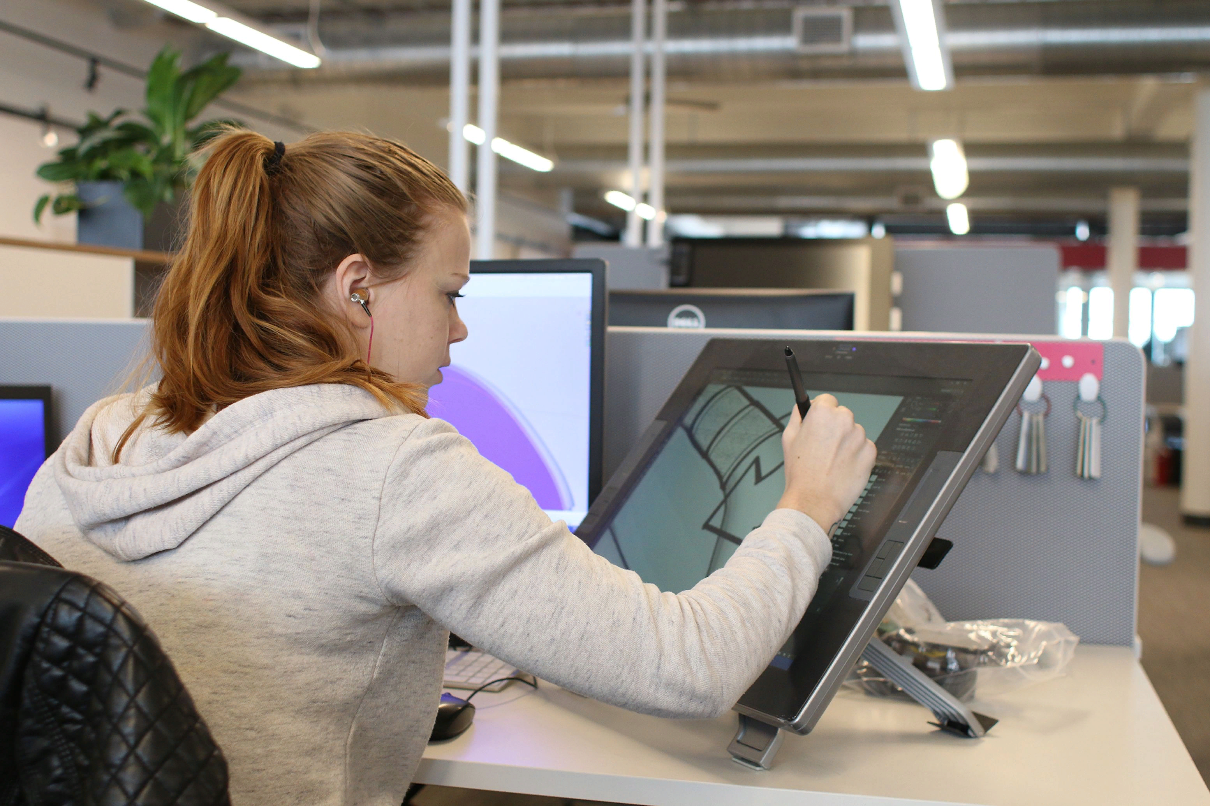
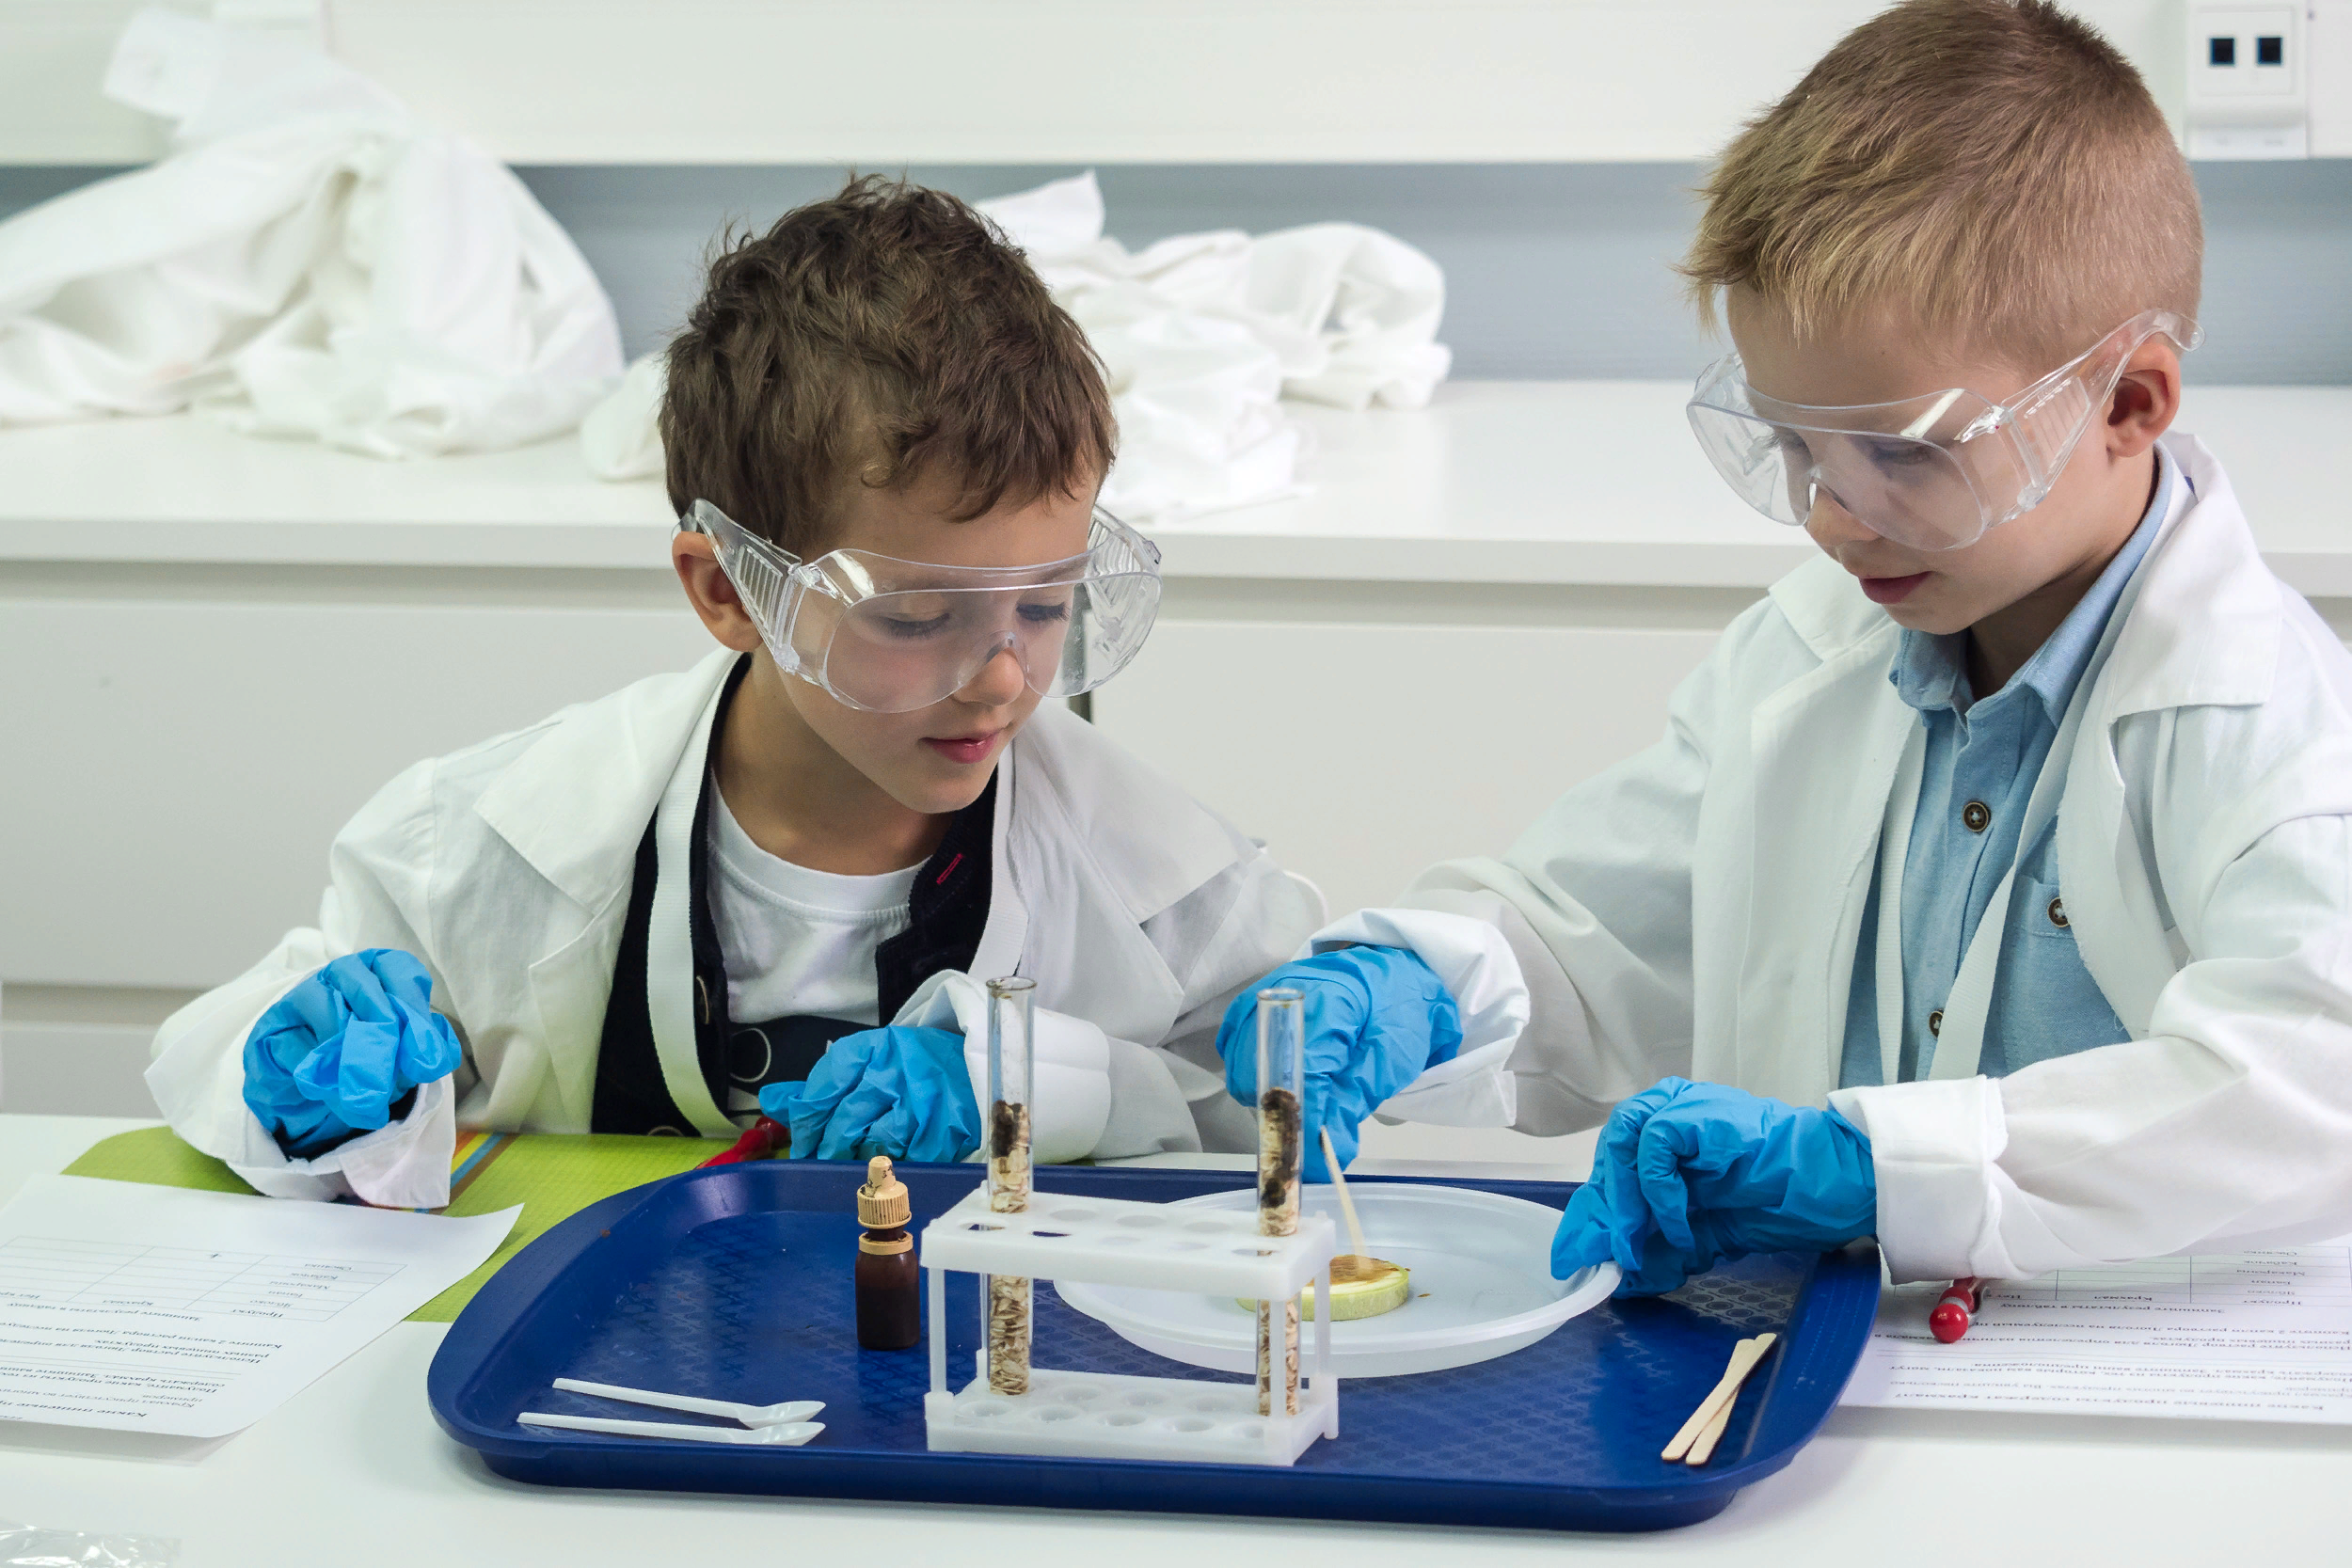
Программы дополнительного образования детей Центра образования «Точка Роста»
 | Наименование программы | Аннотация
 | Дополнительная общеобразовательная общеразвивающая программа технологической направленности «Промышленный дизайн» Возраст обучающихся: 10-11 класс | Цель программы: привлечь и мотивировать учащихся к процессу дизайн-проектирования и развитие дизайн-мышления. Промышленный дизайнер – это специалист, который создает удобные, красивые, практичные и безопасные предметы. По мере прохождения учебного материала программы у учащихся будут формироваться представления о профессии промышленного дизайнера, как о творческой деятельности, позволяющей создавать предметную среду с положительным пользовательским опытом.
 | Дополнительная общеобразовательная общеразвивающая программа естественно-научной направленности «Юный химик». Возраст обучающихся: 4-5 класс; | Цель программы: – расширение знаний учащихся о применении химических веществ в повседневной жизни. программа основана на материале химии, биологии, экологии. Это покажет обучающимся универсальный характер естественнонаучной деятельности и будет способствовать устранению психологических барьеров, мешающих видеть общее в разных областях знаний, осваивать новые сферы деятельности.

Slide 9
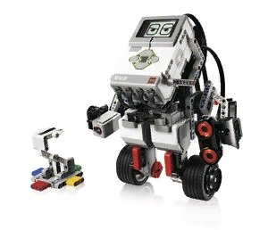
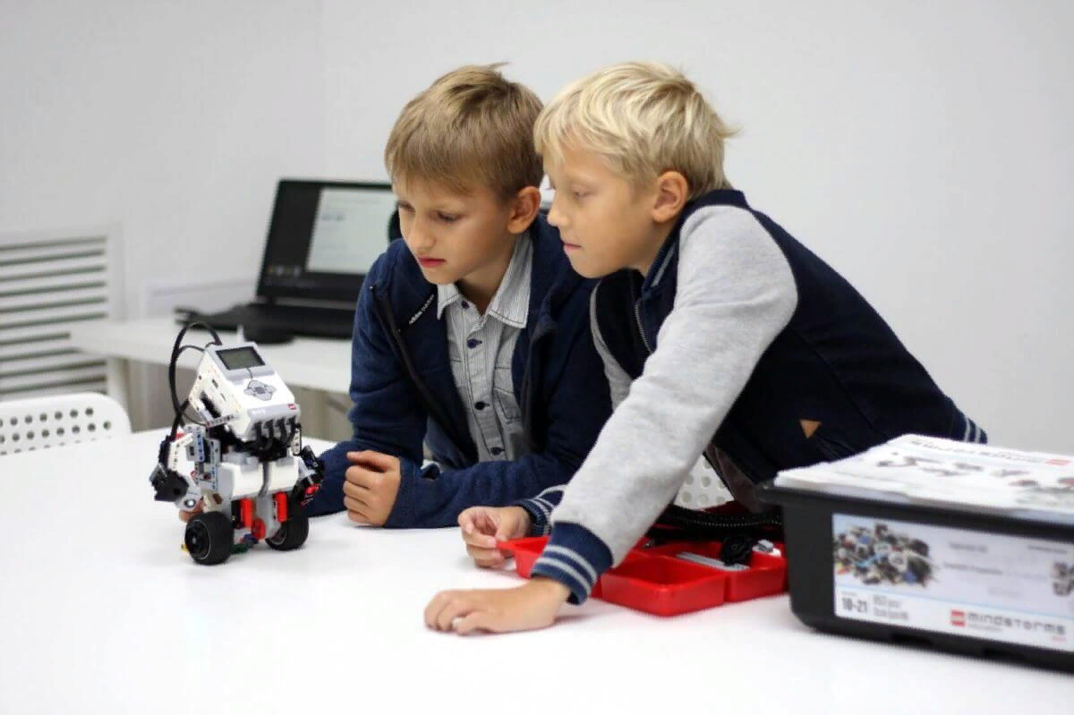
Программы дополнительного образования детей Центра образования «Точка Роста»
Действующие | Наименование программы | Аннотация
 | «Робототехника на базе Lego Mindstorms Education EV3» 5 кл | Программа рассчитана на 1 год обучения по 1 часу в 5 классах. Простота в построении модели в сочетании большими конструктивными возможностями Lego, позволяет детям в конце занятия увидеть сделанную своими руками модель, которая выполняет поставленную ими же задачу. Для ребят, успешно прошедших обучение по данной программе, следующим шагом может стать переход на новый образовательный уровень изучения робототехники – работа с конструкторами серии Lego Mindstorms Education EV3. .
 | «Робототехника на базе LEGO Education Mindstorms EV3» 6-7 кл | Программа рассчитана на 1 год обучения по 1 часу в 6-7 классах. Основная задача программы состоит в разностороннем развитии ребенка. Такую стратегию обучения легко реализовать в образовательной сфере Lego Wedo, которая объединяет в себе специально скомпонованные для занятий в группе комплекты Lego, тщательно продуманную систему заданий для детей и четко сформулированную образовательную концепцию

Slide 10
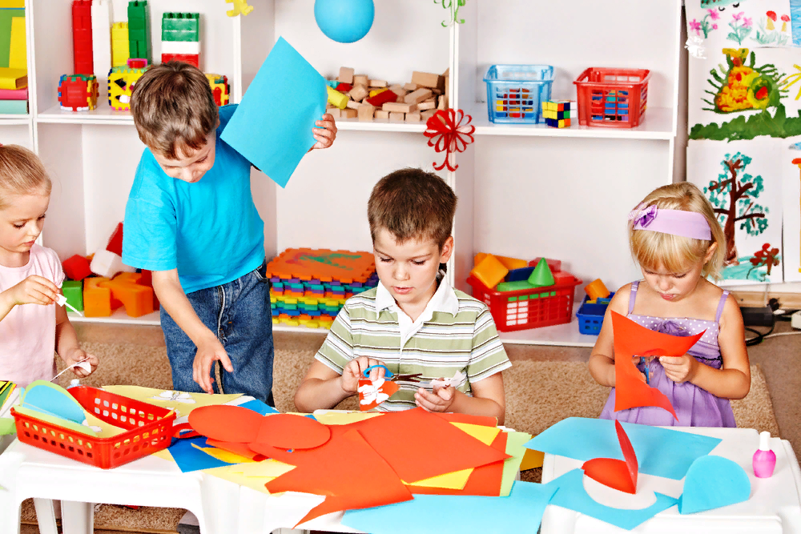
Программы дополнительного образования детей Центра образования «Точка Роста»
 | Наименование программы | Аннотация
 | Дополнительная общеобразовательная общеразвивающая программа естественно-научной направленности «Самоделкин». Возраст обучающихся: 1-4 класс; | Цель программы: Развитие творческой инициативности и самостоятельности у детей в процессе создания поделок из различных материалов. Занимаясь конструированием из природного и бросового материала, ребёнок ближе знакомится с растительным миром, вовлекается в наблюдение за природными явлениями, учиться бережно относится к предметам, сделанным своими руками.
 | Дополнительная общеобразовательная общеразвивающая программа естественно-научной направленности «Первые шаги в информатику». Возраст обучающихся: 2-4 класс; | Цели программы: развитие понимания теоретических основ современной компьютерной науки; Программа предусматривает включение задач и заданий, трудность которых определяется не столько содержанием, сколько новизной и необычностью ситуации. Это способствует появлению личностной компетенции, формированию умения работать в условиях поиска, развитию сообразительности, любознательности.

Slide 11
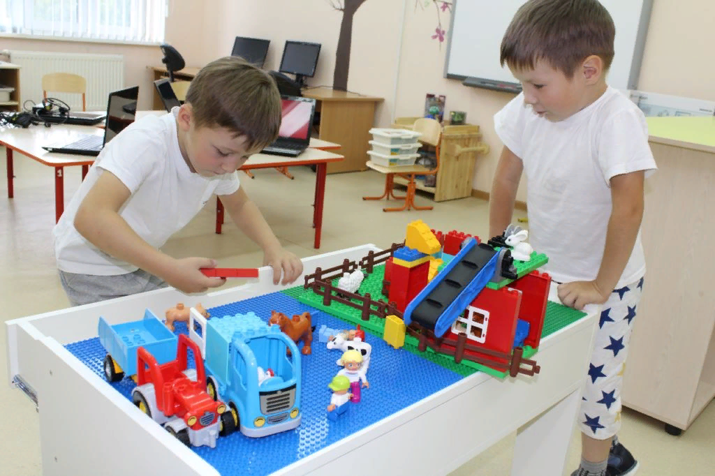
Программы дополнительного образования детей Центра образования «Точка Роста»
Действующие | Наименование программы | Аннотация
 | Дополнительная общеобразовательная общеразвивающая программа естественно-научной направленности «Шахматы». Возраст обучающихся: 1-4 класс; | Цель программы: подготовка юных шахматистов, владеющих базовыми навыками стратегии, тактики и техники шахматной борьбы, основами общей шахматной культуры. Занятия шахматами способствует гармоническому развитию многих важных сторон личности. В процессе занятия шахматами развивается логическое и интуитивное мышление, долговременная и оперативная память, совершенствуется способность к концентрации внимания.
 | Дополнительная общеобразовательная общеразвивающая программа естественно-научной направленности «Легоконструирование». Возраст обучающихся: 1-4 класс | Цель программы: - развитие начального научно-технического мышления, творчества обучающихся посредством образовательных конструкторов Лего. Особенностью данной программы является развитие коммуникативных умений в коллективе и развитие самостоятельного технического творчества. Простота в построении модели в сочетании с большими конструктивными возможностями конструктора позволяют детям в конце занятия увидеть сделанную своими руками модель, которая выполняет поставленную ими же самими задачу.

Slide 12
Что сделано: 1. Издан приказ «О создании Центра образования естественно – научной и технологической направленностей Тоска роста» от 30.09.2021 № 199-Д 2. Утверждены: -рабочая группа -дорожная карта по созданию и функционированию Центра 3. Назначен руководитель Центра 4. Разработаны инструкции сотрудников Центра 5. Определены программы дополнительного образования 6. Определено место расположения Центра 7. Согласована разработка проектно – сметной документации на создание Центра 8. Созданы предварительные дизайн – проекты кабинетов «Химия и биология», «Физика», «Информатика», «Технология» 9. Заявлены на программу профессиональной переподготовки «Педагогика и методика дополнительного образования для детей и взрослых» в объёме 580ч. – 6 педагогов 10. Создан раздел «Центра образования естественно – научной и технологической направленностей Тоска роста» на сайте ОО 11. Разработан план освобождения помещений для Центра

Slide 13
До 31.12.2021г: 1. Утвердить: - штатное расписание Центра - положение о деятельности Центра - учебные планы Центра - программы дополнительного образования и внеурочной деятельности - план повышения квалификации педагогических работников и сотрудников центра - формирование плана ФХД на 2022 год с учётом планируемых работ

